Slide 1
Insolvence 2018 Restrukturalizace a insolvence v číslech
JUDr. Ing. Zdeněk Strnad, Ph.D., MPA; JUDr. Jan Kubálek; Ing. Martina Krásnická, Ph.D.; Ing. Viktor Vojtko, Ph.D.; Bc. Pavel Matička; Bc. Tomáš Čaněk

Slide 2
Struktura prezentace
Část 1.: Studenti x simulace insolvenčního procesu
Praktické poznatky a pocity studentů.
Část 2.: Mediální podpora
Reportáž JTV z pořadu Na kloub věci – Závěrečné simulované řízení.
Část 3.: Učitelé x studenti x simulace insolvenčního procesu
Simulace v číslech – poznatky a pocity vyučujících

Slide 3
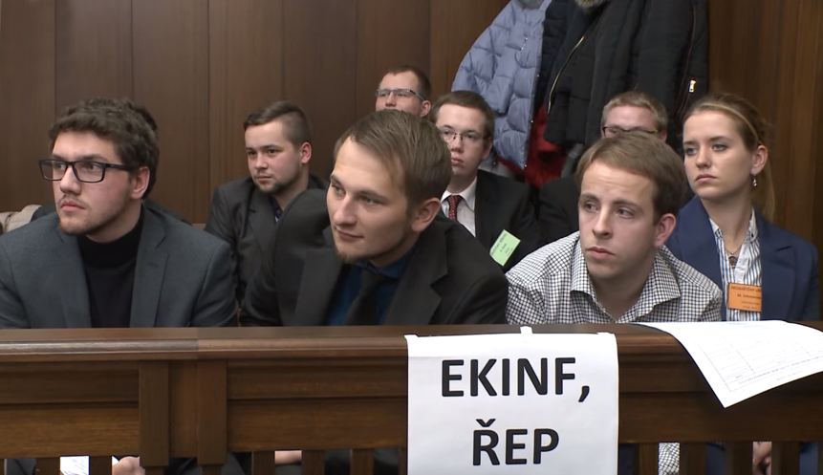
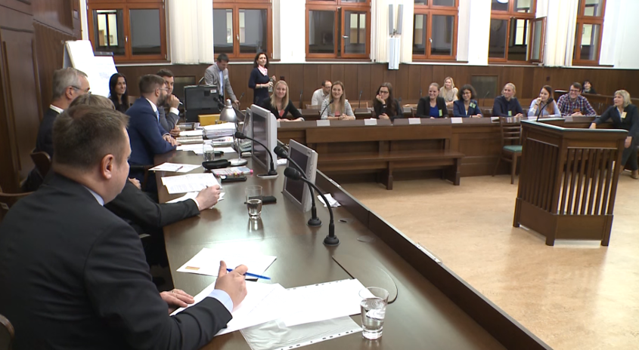
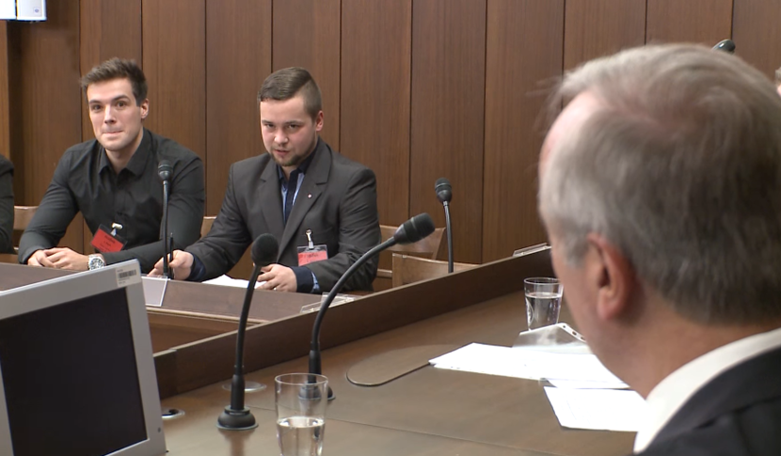
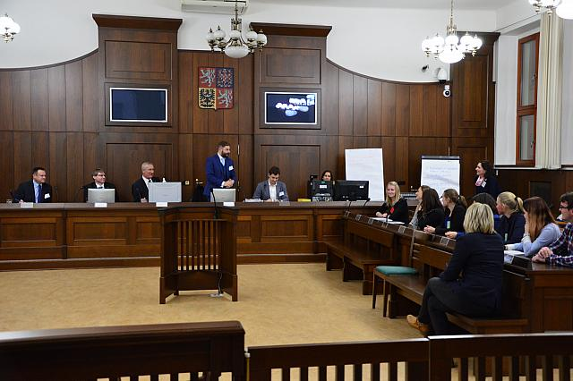
Část 1.: Studenti x simulace insolvenčního procesu
Průběh simulace insolvenčního procesu v rámci výuky na EF JU
Uvedení do problematiky - Organizace výuky
Globální dopady výuky - Argumentace - Showmanship
Osobní přínos výuky - osobnostní rozvoj

Slide 4
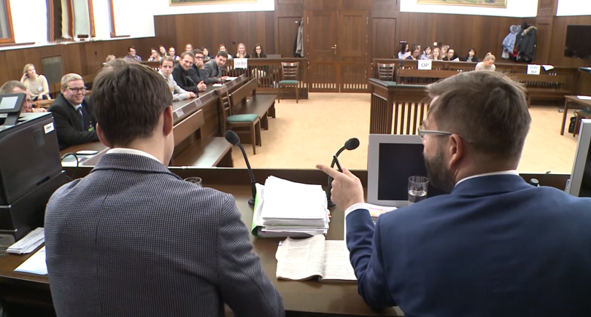
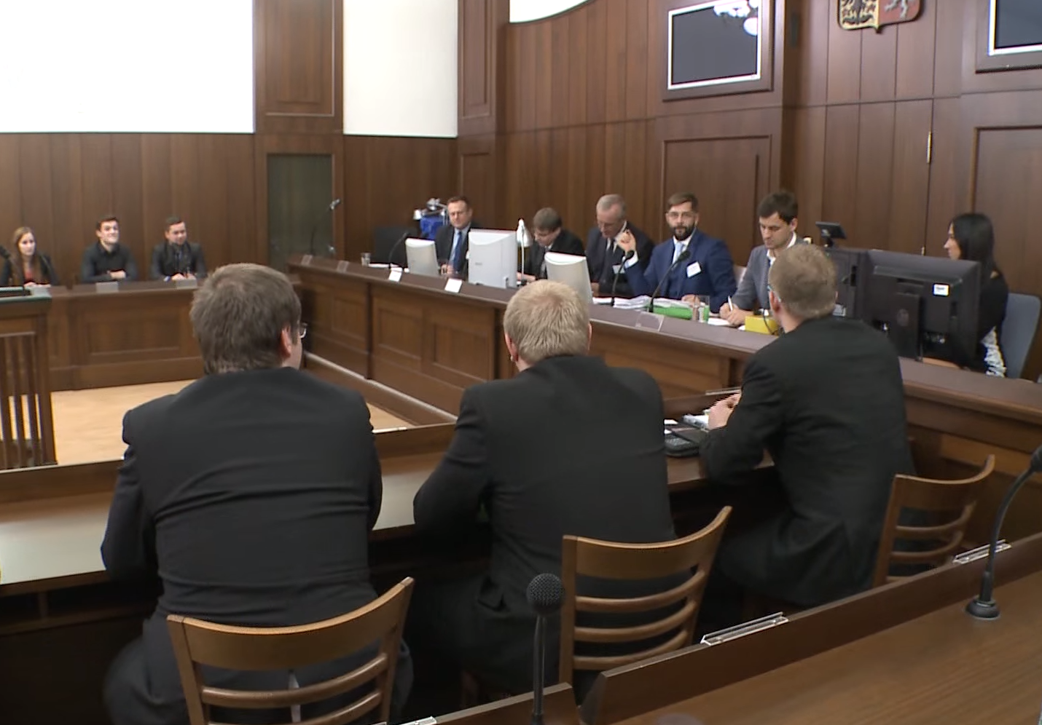
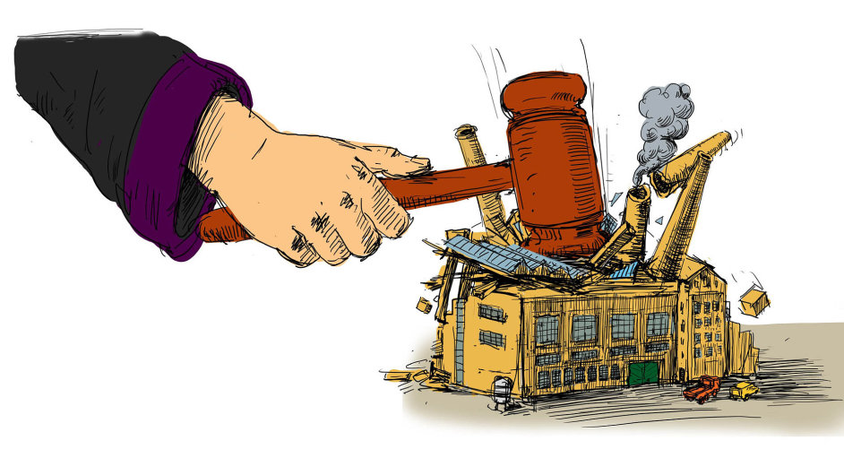
Část 1.: Studenti x simulace insolvenčního procesu
Průběh simulace insolvenčního procesu v rámci výuky na EF JU
Průběh simulace insolvenčního řízení - Od přihlášky po rozsudek
Osvojení si měkkých dovedností - Networking s kolegy
Výhra žádá znalosti - Důkladná příprava
Reálný insolvenční případ: LIVE - Proč nezanedbat insolvenci?
Autor: Profimedia

Slide 5
Část 2.: Mediální podpora
Reportáž JTV z pořadu Na kloub věci – Závěrečné simulované řízení.
Video Placeholder

Slide 6
Část 3.: Pohled insolvenčního správce
Poznatky z výuky
Poznatky ze simulace insolvenčního procesu

Slide 7
Část 3.: Učitelé x studenti x simulace insolvenčního procesu
Kvantifikace výsledků učení v kognitivní oblasti
Zajímají nás:
Dlouhodobé dopady na učení
Rozvoj dovedností (komunikace, argumentace, týmová spolupráce, porozumění „číslům“)
Krásnická, M., Vojtko, V., Strnad, Z., & Hrubý, R. (2016). Simulation of Insolvency Proceedings Year II – Evidence of the Long Term Effect on Cognitive Learning. Acta Universitatis Agriculturae et Silviculturae Mendelianae Brunensis. 65(6): s. 1979 – 1985.

Slide 8
Část 3.: Učitelé x studenti x simulace insolvenčního procesu
Výzkumná metoda – experiment
Experimentální skupina (53 studentů)
tři podskupiny – dlužníci, zajištění věřitelé, nezajištění věřitelé
simulace insolvenčního řízení – obrana pozic před soudním senátem
Kontrolní skupina (30 studentů)
tradiční výuka, příprava insolvenčního návrhu a přihlášky
Test
10 ABC otázek
Leden 2016 – test 1.1
Prosinec 2016 – test 1.2

Slide 9
Část 3.: Učitelé x studenti x simulace insolvenčního procesu
Prokázán statisticky signifikantní rozdíl mezi experimentální a kontrolní skupinou po 11 měsících, přičemž kontrolní skupina se zhoršila → lze usuzovat na pozitivní dopad simulace na dlouhodobé učení

Slide 10
Část 3.: Učitelé x studenti x simulace insolvenčního procesu
Co dál?
Další výzkum rozvoje dovedností studentů
Lepší propojení mezi ekonomickými a právními aspekty insolvence – vývoj zcela nového simulačního prostředí
Soutěž mezi studentskými týmy z různých VŠ

Slide 11
Kontakty
JUDr. Ing. Zdeněk Strnad, Ph.D., MPA zstrnad@ksoud.cbu.justice.cz
Ing. Martina Krásnická Ph.D. mkrasnicka@ef.jcu.cz
Bc. Pavel Matička maticp00@ef.jcu.cz
JUDr. Jan Kubálek kubalek@akkubalek.cz
Ing. Viktor Vojtko, Ph.D. vojtko@ef.jcu.cz
Bc. Tomáš Čaněk canekt00@ef.jcu.cz
Děkujeme za pozornost

